Slide 1
Подумай и ответь
Дальше
Журавлёва М.Ф.

Slide 2
Если мы хотим, чтобы нас уважали, то мы также должны иметь _______ к другим людям. Кант
уважение
дружба
Дальше

Slide 3
Секрет успеха в обществе прост: нужна сердечность и _______ к другим.
(Эмерсон)
человеколюбие
расположение
Дальше

Slide 4
Если мы хотим быть любимы, то надо также проявить _________(Кант)
человеколюбие
уважение
Дальше

Slide 5
Лучшее, что есть в жизни человека,- это его __________ с другими людьми. (Кант)
дружба
расположение
Дальше

Slide 6

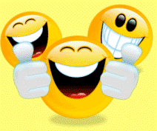

Оцени себя сам

Slide 7

Оцени себя сам
Ты молодец!

Slide 8
Оцени себя сам
Хорошо!

Slide 9
Оцени себя сам
Надо больше читать

